Slide 1
NEOKLASSIK,
KEYNES, MARX
ONLINE-SEMINAR ZUR EINFÜHRUNG IN DIE GROSSEN WIRTSCHAFTSTHEORIEN
Veranstalter: X
Referent: X

Slide 2
SEMINARABLAUF
WÜNSCHE FÜR DAS GEMEINSAME LERNEN
DATUM, 18-21 Uhr
Kennenlernen, Einstieg
Input Neoklassik
Neoklassik anwenden
DATUM, 18-21 Uhr
Input Keynes
Keynes' Theorie anwenden
DATUM, 18-21 Uhr
Input Marx
Marx' Theorie anwenden
DATUM, 18-21 Uhr
Offene Fragen
Theorien und Interessen
Theorien und aktuelles Thema
Abschluss-Feedback
Lust auf gemeinsames Lernen
Während des Seminars Kamera angeschaltet lassen
Fremdwörter erklären/bei Fragen: fragen
Monologe vermeiden/mitdiskutieren
Keine diskriminierenden Positionen
Gemeinsame Verantwortung für den Workshop/Pausenzeiten ☺

Slide 3
Theorien als Brillen, Betriebsanleitungen und Werkzeugkoffer
Neoklassik
Keynes
Marx
Wissenschaft, Medien, Politik in Deutschland

Slide 4
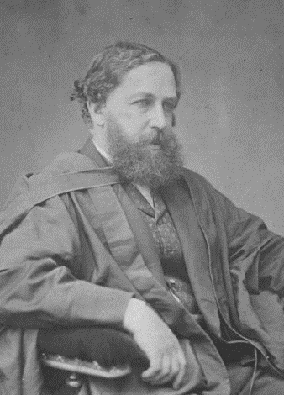
URSPRUNG DER NEOKLASSIK
Kontext: Ausbreitung des Kapitalismus
Grundidee:
Markt schafft Stabilität und Wohlstand
William Jevons
(1835–1883)
Fokus: Mikro-ökonomie
→ Tausch einer Ware auf dem Markt
Angebot
Preis
Nachfrage
„Allgemeine mathematische Theorie der Politischen Ökonomie“
Ziel = mathematisch präzise Wirtschaftswissenschaft (Vorbild: Physik)

Slide 5
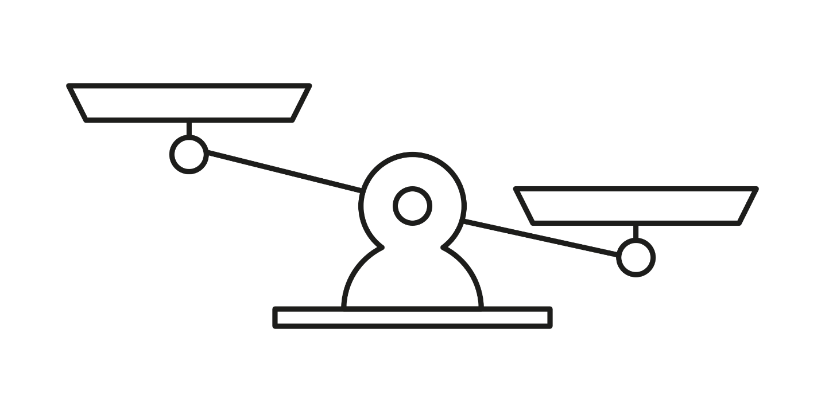
ANNAHME 1: MENSCH ALS HOMO OECONOMICUS
NEOKLASSIK
knappe „Produktionsfaktoren“
„Homo oeconomicus“
unendliche
Bedürfnisse
?
Ich!
Ich!
Ich!
egoistisch
entscheidet rational
Kosten
Nutzen

Slide 6
ANNAHME 2: MARKT SCHAFFT GLEICHGEWICHT
ZWISCHEN ANGEBOT UND NACHFRAGE EINES GUTES
NEOKLASSIK
Der Markt vermittelt zwischen Bedürfnissen von
Produzent*innen und Konsument*innen
Preis ( )
MARKT
x
€
€
Angebot
Nachfrage
Menge
Tausch auf dem Markt führt zu einem Preis, der ein natürliches Gleichgewicht schafft: Angebot und (zahlungskräftige) Nachfrage stimmen überein

Slide 7
ANNAHME 3: DAS SAY'SCHE GESETZ
NEOKLASSIK
Jedes Güter-Angebot schafft eine gleich große Güter-Nachfrage:
Produktion:
100.000 .
1x
5.000x
1x
50.000x
1x
45.000x
Das Einkommen von Produzent*innen wird automatisch zu Nachfrage in Form von Konsum/Investitionen
Wirtschaftliche Entwicklung hängt vom Angebot ab.
Neoklassik: angebotsorientierte Wirtschaftstheorie

Slide 8
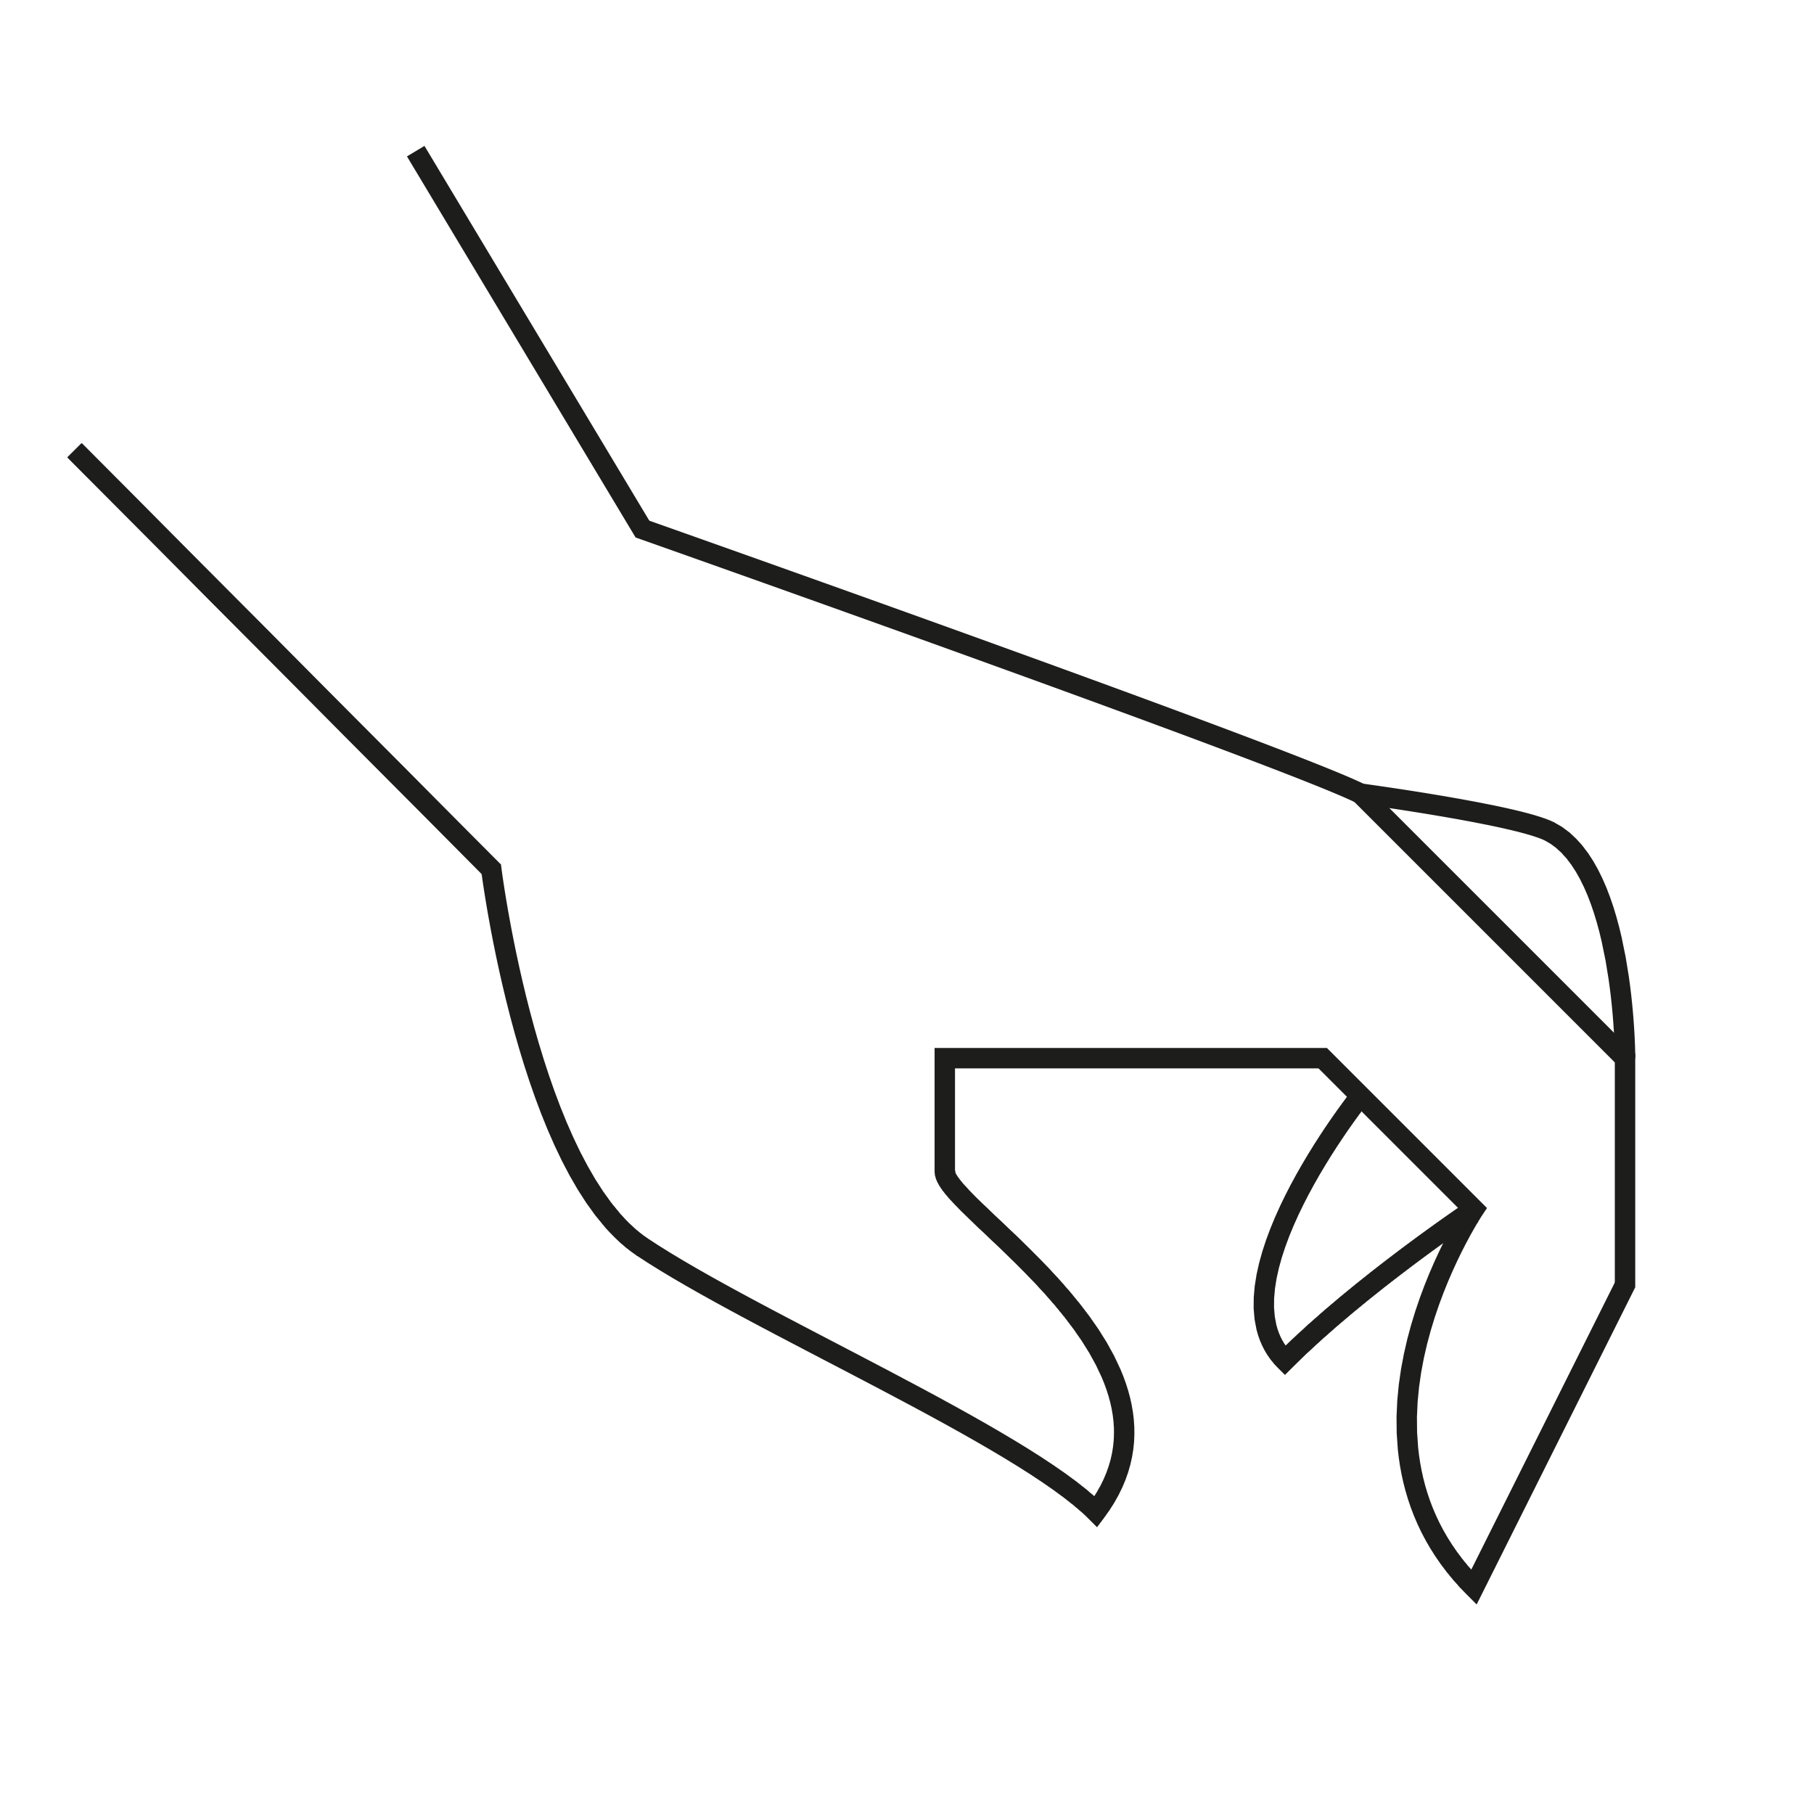
ANNAHME 4: DIE „UNSICHTBARE HAND DES MARKTES“
NEOKLASSIK
„Der Markt“:
Summe der einzelnen Tauschbeziehungen
Funktionierende Märkte* schaffen ein allgemeines Gleichgewicht zwischen Angebot und Nachfrage aller Güter − die Wirtschaft steuert sich selbst
€
€
€
*Bedingungen für funktionierende Märkte:
Schutz des Eigentums
freiwilliger Tausch
freie Preisbildung
Wettbewerb/Konkurrenz
rationale Individuen
vollkommene Information
Angebot
Preis
Nachfrage

Slide 9
WIRKUNG DER SELBSTSTEUERUNG DER WIRTSCHAFT
NEOKLASSIK
voller Einsatz der Produktionsfaktoren
100 %
Anreiz zu Innovation
„pareto-optimale“ Verteilung des Wohlstands:
es wird nur getauscht, so lange beide Seiten ihre Position durch den Tausch verbessern können
NEU!
Brezelschling-maschine spart Kosten
neue Brezel-sorte erhöht Einnahmen
€
1 Mrd. €
1.000 €

Slide 10
MARKTVERSAGEN
NEOKLASSIK
Definition: selbstregulierter Markt allein führt nicht zu den volkswirtschaftlich wünschenswerten Ergebnissen/Produktionsfaktoren werden nicht effizient verteilt
Ursachen:
Öffentliche Güter
kein Qualitätsverlust bei Nutzung durch mehrere Menschen
kein Ausschluss einzelner Nutzer*innen möglich
2. Externe Effekte
Kosten/Nutzen für Gesellschaft, die sich nicht im Preis widerspiegeln
a) positive externe Effekte
z. B. Bildung/
Forschung
b) negative externe Effekte
z. B. Straßenbeleuchtung
z. B. Zigaretten

Slide 11
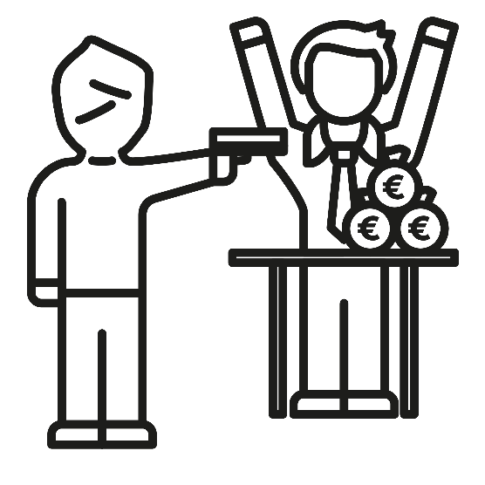
ROLLE DES STAATES
NEOKLASSIK
Eigentumsrechte sichern
Monopole und Kartelle zerschlagen
Nur hier: Wasser!
Glas: 10 €
externe Effekte einpreisen
öffentliche Güter bereitstellen
positiv:
subventionieren
negativ:
besteuern

Slide 12
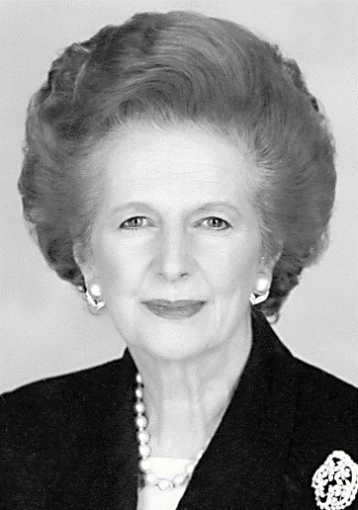
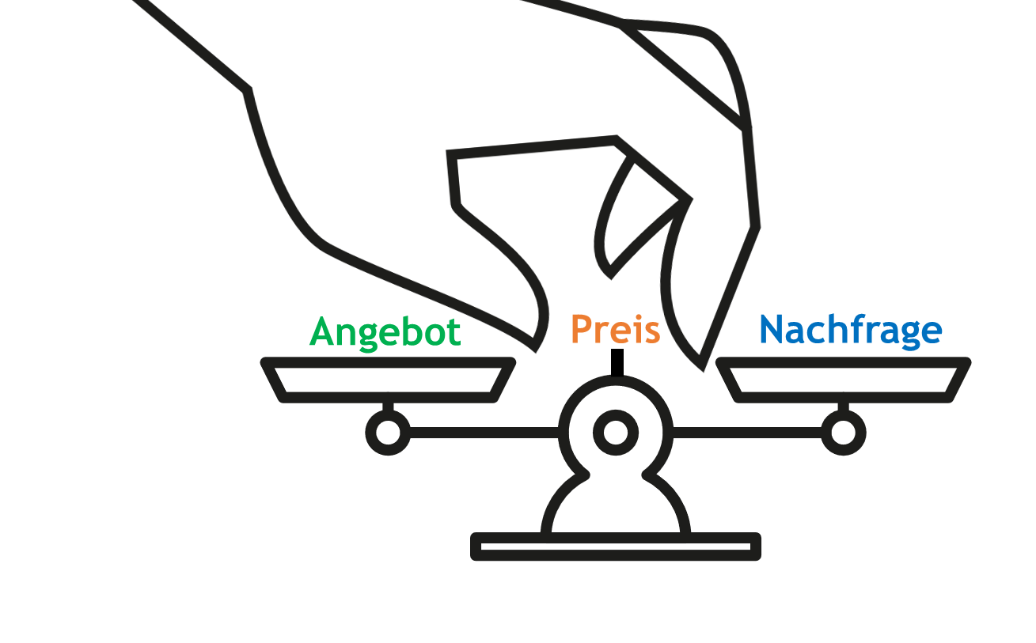
Neoklassik Neo-Liberalismus
NEOKLASSIK
(Entstehung: Ende 19. Jh.)
(Entstehung: 1940er Jahre)
+
rational,
egoistisch,
Bedürfnisse
∞
knappe Produktionsfaktoren
+
L. Erhard
BRD 1950er
(„ordoliberal“)
M. Thatcher
UK 1980er
(„neoliberal“)
selbst-regulierende Märkte
Leitfrage: Wie können knappe Produktionsfaktoren am besten eingesetzt werden?
Leitfrage: Welchen politischen Rahmen brauchen Märkte, um gut zu funktionieren?
VWL
➔ Neoklassik:
mathematische Theorie des Marktes
➔ Neoliberalismus:
politisches Programm für den Markt

Slide 13
ANWENDUNG DER NEOKLASSIK (ONLINE)
"Ein Kilogramm Äpfel kostet im Supermarkt 2,60 €.“ Wie erklärt die Theorie diesen Preis? | 2. „Eine Arbeiterin beschwert sich: Mein Unternehmen macht jedes Jahr 100 Millionen Euro Gewinn und ich bekomme nur 11 Euro die Stunde. Das ist doch nicht in Ordnung!“ Ist diese Ungleichheit für die Theorie ein Problem und, wenn ja, macht sie Lösungsvorschläge? | 3. „Die Arbeiterin und ihre Kolleg*innen treten einer Gewerkschaft bei und organisieren einen Streik, der die Geschäftsführung vor die Wahl stellt: Lohnerhöhung oder die Fabrik steht still!“ Ist so ein Streik aus Sicht der Theorie wirtschaftlich sinnvoll oder nicht? | 4. "Autoverkehr belastet Gesellschaft und Umwelt enorm durch Lärm, Verschmutzung und Ressourcenverbrauch. Trotzdem steigt die Zahl der Autos weiter.“ Welche Lösungsvorschläge für diese Problem bietet die Theorie? | 5. "Deutschland stürzt in eine schwere Wirtschaftskrise: Banken und Unternehmen gehen pleite, Massen-arbeitslosigkeit entsteht." Welche Erklärungen für die Krise bietet die Theorie – und welche wirtschaftspolitischen Ratschläge?
Gruppe 1: | G1: | G1: | G1: | G1:
G2: | G2: | G2: | G2: | G2:
G3: | G3: | G3: | G3: | G3:
G4: | G4: | G4: | G4: | G4:

Slide 14
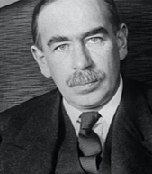
URSPRUNG VON KEYNES' THEORIE
Kontext: Weltwirtschaftskrise + Massenarbeitslosigkeit 1930er
Fokus: Makroökonomie – gesamtwirtschaftliche Entwicklungen
John Maynard Keynes
(1883-1946)
Boom?
€
€
Krise?
€
„Allgemeine Theorie der Beschäftigung, des Zinses und des Geldes“
(1936)
Grundidee: instabile Märkte brauchen Regulation
Ziel: „Gegentheorie“ zum neoklassischen Mainstream der 1920er-1930er Jahre mit praktisch-politischem Anspruch:
Kapitalismus retten und die Welt verbessern

Slide 15
GRUNDLAGEN ÖKONOMISCHEN HANDELNS
KEYNES
Wirtschaftliche Entscheidungen sind geprägt von Unsicherheit:
Würde 1 Mrd. € kosten.
NEOKLASSIK:
Lohnt sich diese Investition?
Rechnung:
Investitionsrisiko: unberechenbar!
Sollen wir eine neue Megafabrik für Brezeln bauen?
Kosten
Nutzen
Vorstand der Back AG
Die Zukunft ist unvorhersehbar. Grundlage für ökonomische Entscheidungen sind deshalb Konventionen: Gegenwart = Zukunft + Orientierung am Verhalten anderer (animalische Instinkte).

Slide 16
FOKUS DER THEORIE: GESAMTWIRTSCHAFT = MAKRO-ÖKONOMIE
KEYNES
stimmungsabhängig! animalische Instinkte etc.
Investitionen
Staats-ausgaben
+
Konsum
€
€
€
€
+
gesamtwirtschaftliche Nachfrage
Boom
Voll-
Beschäftigung
Rezession
Unter-
+
+
€
€
Angebots- + Produktionsmenge
+
nachfrageorientierte Theorie: Wirtschaft hängt von Nachfrage ab.
Steigende/sinkende Nachfrage schafft sich selbst verstärkende Kreisläufe,
die zu Boom oder Rezession führen können.

Slide 17
BESONDERE FÄHIGKEIT DES STAATES IN DER KRISE
KEYNES
stimmungsabhängig! animalische Instinkte etc.
+100 Mrd.€
Investitionen
Staats-ausgaben
€
€
+
+
Konsum
€
€
€
€
€
+
gesamtwirtschaftliche Nachfrage
Beschäftigung
Rezession
Unter-
+
+
+200 Mrd.€
€
€
Angebots- + Produktionsmenge
+
Der Staat kann Staatsausgaben erhöhen (und damit weiteren Konsum/Investitionen anstoßen → Multiplikator-Effekt) und so Rezessionen überwinden

Slide 18
STAAT ALS KOORDINATOR DES KAPITALISMUS: 1) GESAMTNACHFRAGE STEUERN
KEYNES
Regierung
STAAT
Zentralbank
Fiskalpolitik
Geldpolitik
Rezession überwinden
Staatsausgaben erhöhen (Neuverschuldung!)
Konjunkturprogramme machen
→ Nachfrage erhöhen
Zinsen senken
→ Nachfrage erhöhen
Überhitzung der Wirtschaft
Staatsausgaben senken (Neuverschuldung senken)
Einnahmen erhöhen (Steuern)
→ Nachfrage senken
Zinsen anheben
→ Nachfrage senken

Slide 19
STAAT ALS KOORDINATOR DES KAPITALISMUS:
2) FINANZMÄRKTE REGULIEREN
KEYNES
Preis
Aktienkurs der Back AG
Kaufen!
Verkaufen!
Spekulations-
blase!
Zeit
Jan Apr Jun Aug Okt
„Spekulanten mögen als Luftblasen auf einem steten Strom des Unternehmertums keinen Schaden anrichten. Aber die Lage wird ernst, wenn das Unternehmertum die Luftblase auf einem Strudel der Spekulation wird. Wenn die Kapitalentwicklung eines Landes das Nebenerzeugnis der Tätigkeiten eines Spielkasinos wird, wird die Arbeit voraussichtlich schlecht getan werden.“ (Keynes: Allgemeine Theorie, S. 135)

Slide 20
STAAT ALS KOORDINATOR DES KAPITALISMUS: 3) UNGLEICHHEIT BEGRENZEN
KEYNES
konsumiertes Einkommen
=
hohe Ungleichheit
niedrige Nachfrage

Slide 21
STAAT ALS KOORDINATOR DES KAPITALISMUS:
4) INDUSTRIEPOLITIK
KEYNES
„Nationale Investitions-behörde“
Regulation des Außen-handels
Wirtschafts-lenkung durch Investitionen
Gründung von „Räten“: Selbstregulation der Wirtschaft durch Kooperation
„Industrieräte“
„Arbeitsräte“
Zoll!
z. B. Stahlindustrie
Kapital
Arbeit

Slide 22
ANWENDUNG VON KEYNES' THEORIE (ONLINE)
"Ein Kilogramm Äpfel kostet im Supermarkt 2,60 €.“ Wie erklärt die Theorie diesen Preis? | 2. „Eine Arbeiterin beschwert sich: Mein Unternehmen macht jedes Jahr 100 Millionen Euro Gewinn und ich bekomme nur 11 Euro die Stunde. Das ist doch nicht in Ordnung!“ Ist diese Ungleichheit für die Theorie ein Problem und, wenn ja, macht sie Lösungsvorschläge? | 3. „Die Arbeiterin und ihre Kolleg*innen treten einer Gewerkschaft bei und organisieren einen Streik, der die Geschäftsführung vor die Wahl stellt: Lohnerhöhung oder die Fabrik steht still!“ Ist so ein Streik aus Sicht der Theorie wirtschaftlich sinnvoll oder nicht? | 4. "Autoverkehr belastet Gesellschaft und Umwelt enorm durch Lärm, Verschmutzung und Ressourcenverbrauch. Trotzdem steigt die Zahl der Autos weiter.“ Welche Lösungsvorschläge für diese Problem bietet die Theorie? | 5. "Deutschland stürzt in eine schwere Wirtschaftskrise: Banken und Unternehmen gehen pleite, Massen-arbeitslosigkeit entsteht." Welche Erklärungen für die Krise bietet die Theorie – und welche wirtschaftspolitischen Ratschläge?
Gruppe 1: | G1: | G1: | G1: | G1:
G2: | G2: | G2: | G2: | G2:
G3: | G3: | G3: | G3: | G3:
G4: | G4: | G4: | G4: | G4:

Slide 23
URSPRUNG VON MARX' THEORIE
Kontext: Ausbreitung von Kapitalismus und Arbeiter*innenbewegung
Wirtschaft:
Kapitalismus als Klassengesellschaft
G–W–G
Karl Marx
(1818-1883)
„Das Kapital
Kritik der politische Ökonomie“
(1867-1893)
Ziel: Analyse, Kritik und Überwindung des
kapitalistischen Systems
heute: marginalisiert in Wissenschaft
und Politik in Deutschland

Slide 24
GRUNDLAGEN DER
KAPITALISTISCHEN PRODUKTIONSWEISE
MARX
Produktion von Waren
-- Unternehmen --
Zirkulation von Waren
-- Markt --
Kapitalist*in
Eigentümer*in der Produktionsmittel
Arbeiter*in
doppelt frei!
frei von persönlichem Zwang
Lohn €
frei von Produktions-mitteln
Arbeitskraft
+
=

Slide 25
KERN DES KAPITALISMUS: GELD/REICHTUM WIRD ZU KAPITAL GEMACHT
MARX
Geld wird zu Kapital,
wenn es investiert wird,
um daraus mehr Geld zu machen
Geld Ware Geld

Slide 26
ARBEITSKRAFT ALS GRUNDLAGE VON WERT UND PROFIT
MARX
10 € beträgt der übliche Lohn in Bäckereien
10
produzieren
500
/Std.
1
produziert
50
/Std.
Lohnstückkosten =
10 € :
50
=
20ct
Lohn/
= 1 € (Wert)
50 ct
Kosten für Zutaten,
Maschinen, Strom, Miete …
50 ct
Wert, den durch
Arbeit geschaffen haben
20 ct
Lohn für
Arbeiter*in
30 ct
Mehrwert für
Kapitalist*in

Slide 27
STRUKTUR DES KAPITALISMUS:
UNGEPLANTE PRODUKTION
MARX
2022
2027
Backindustrie am Boden!
wichtige Industrie bricht zusammen..
… Überproduktion … Massenentlassungen …
Brezelproduktion
ausbauen
Niemand
kauft
Brezeln
Dann muss ich
sie wohl wegwerfen
Back AG
Bäckerei
AG
Ich habe
Hunger!
Backhaus
GmbH
… und Arbeiter*innen entlassen
Back AG

Slide 28
KAPITALISMUS UND (KLASSEN-)KAMPF
MARX
Kapitalismus beruht auf Klassenverhältnis
➔ Kapital kann nur durch Ausbeutung von Arbeiter*innen verwertet werden (G-G')
Bourgeoisie
Besitzer*innen von Produktionsmitteln
Proletariat
doppelt freie Lohnarbeiter*innen
Löhne senken!
Löhne
erhöhen!
Interessen-/ Klassengegensatz zwischen Kapital und Arbeit
längere Arbeitszeit
kürzere Arbeitszeit
…
…
Klassenverhältnis ist immer umkämpft
→ Kapitalismus ist bestimmt von Klassenkampf

Slide 29
DIE KOMMUNISTISCHE PRODUKTIONSWEISE
MARX
Ziel der Produktion:
Herrschaftsverhältnis:
gesellschaftliche Bedürfnisse
klassenlose Gesellschaft
Verteilung der Güter:
nach Bedürfnissen
Eigentumsverhältnisse:
Vergesellschaftung des Eigentums
→ Produktionsmittel gehören der Gesellschaft
Organisation der
Produktion:
gemeinsamer Produktionsplan!
„An die Stelle der alten bürgerlichen Gesellschaft mit ihren Klassen und Klassen-gegensätzen tritt eine Assoziation, worin die freie Entwicklung eines jeden die Bedingung für die freie Entwicklung aller ist.“ (Marx/Engels, Kommunistisches Manifest)

Slide 30
ANWENDUNG VON MARX' THEORIE (ONLINE)
"Ein Kilogramm Äpfel kostet im Supermarkt 2,60 €.“ Wie erklärt die Theorie diesen Preis? | 2. „Eine Arbeiterin beschwert sich: Mein Unternehmen macht jedes Jahr 100 Millionen Euro Gewinn und ich bekomme nur 11 Euro die Stunde. Das ist doch nicht in Ordnung!“ Ist diese Ungleichheit für die Theorie ein Problem und, wenn ja, macht sie Lösungsvorschläge? | 3. „Die Arbeiterin und ihre Kolleg*innen treten einer Gewerkschaft bei und organisieren einen Streik, der die Geschäftsführung vor die Wahl stellt: Lohnerhöhung oder die Fabrik steht still!“ Ist so ein Streik aus Sicht der Theorie wirtschaftlich sinnvoll oder nicht? | 4. "Autoverkehr belastet Gesellschaft und Umwelt enorm durch Lärm, Verschmutzung und Ressourcenverbrauch. Trotzdem steigt die Zahl der Autos weiter.“ Welche Lösungsvorschläge für diese Problem bietet die Theorie? | 5. "Deutschland stürzt in eine schwere Wirtschaftskrise: Banken und Unternehmen gehen pleite, Massen-arbeitslosigkeit entsteht." Welche Erklärungen für die Krise bietet die Theorie – und welche wirtschaftspolitischen Ratschläge?
Gruppe 1: | G1: | G1: | G1: | G1:
G2: | G2: | G2: | G2: | G2:
G3: | G3: | G3: | G3: | G3:
G4: | G4: | G4: | G4: | G4:

Slide 31
WELCHE INTERESSEN WERDEN DURCH WELCHE THEORIEN VERTRETEN? (ONLINE-SEMINAR)
Deutscher Gewerkschaftsbund (DGB) | Bund der deutschen Industrie (BDI) | Paketzusteller*in (Lohn: 2.300 € brutto) | reiche Erbin (Erbe: 10 Mio. €) | Lehrer*in (verbeamtet, Lohn: 4.900 € brutto)
Gruppe 1: | G1: | G1: | G1: | G1:
G2: | G2: | G2: | G2: | G2:
G3: | G3: | G3: | G3: | G3:
G4: | G4: | G4: | G4: | G4:

Slide 32
EINORDNUNG EINES AKTUELLEN WIRTSCHAFTSPOLITISCHEN THEMAS/PROBLEMS
Was ist das ökonomische Problem? | XXX
Welche Lösungsmöglichkeiten oder Handlungsanweisungen lassen sich aus den Theorien ableiten? | Neoklassik: x Keynes: x Marx: x
Welche wirtschaftspolitischen Maßnahmen zum Umgang mit dem Problem werden in Deutschland umgesetzt/ diskutiert werden und zu welcher Theorie und welchen gesellschaftlichen Interessen passen sie? | x

